Slide 1


Aportamos bases para decisiones rentables

Slide 2
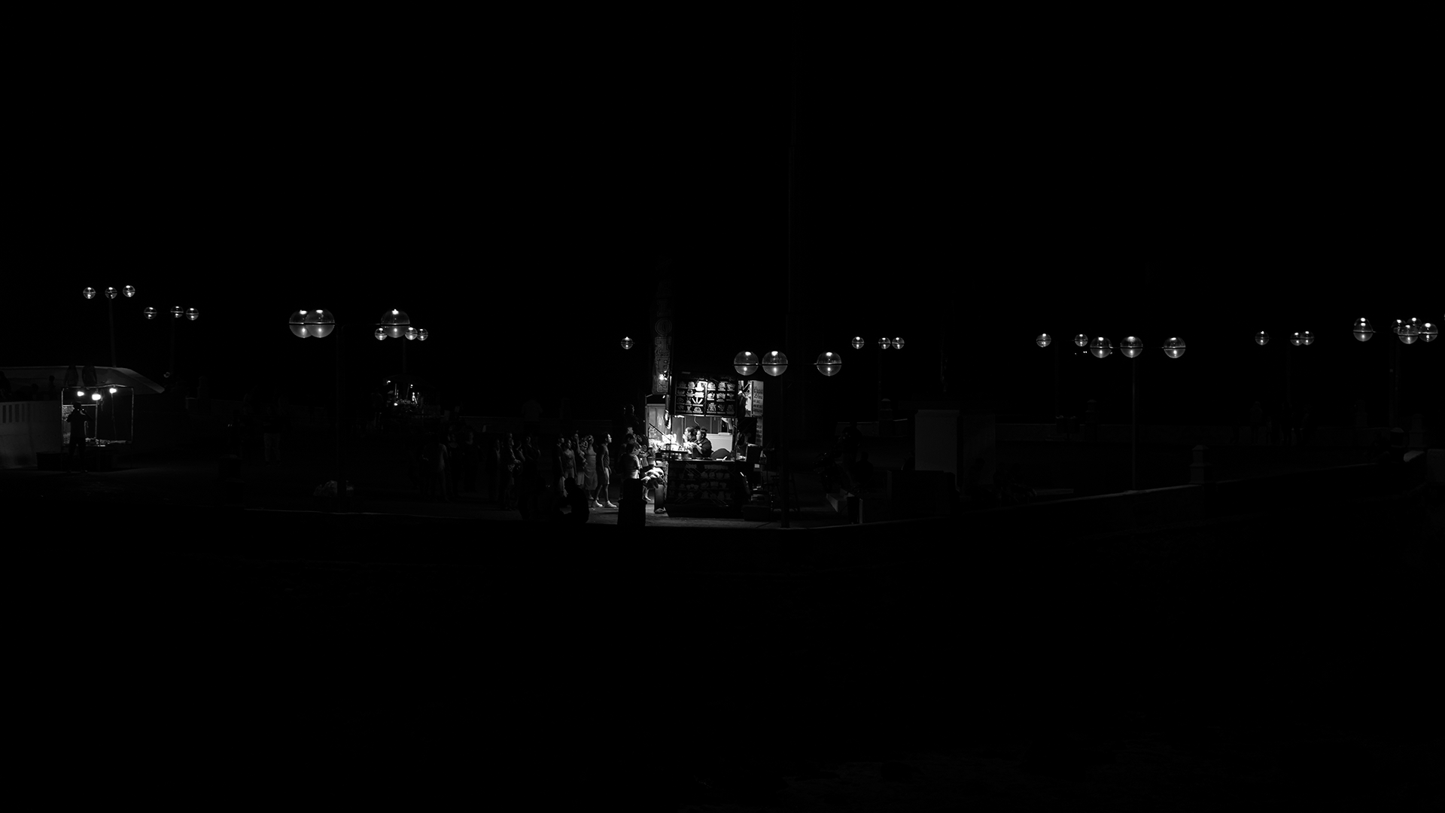

TENDENCIA DE PX M²
Stelarhe

Slide 3
¿Por qué varian las proyecciones de hace un año?
Las proyecciones de precios por metro cuadrado se ajustaron drásticamente debido a:
Aumento en la percepción de riesgo por la inseguridad,
Cambios macroeconómicos adversos
Incertidumbre generada por las tensiones geopolíticas entre EE.UU. y México
Afectando la confianza y dinámica del mercado inmobiliario.
Fuente: Proyecciones realizados por Ideas Frescas.

Slide 4
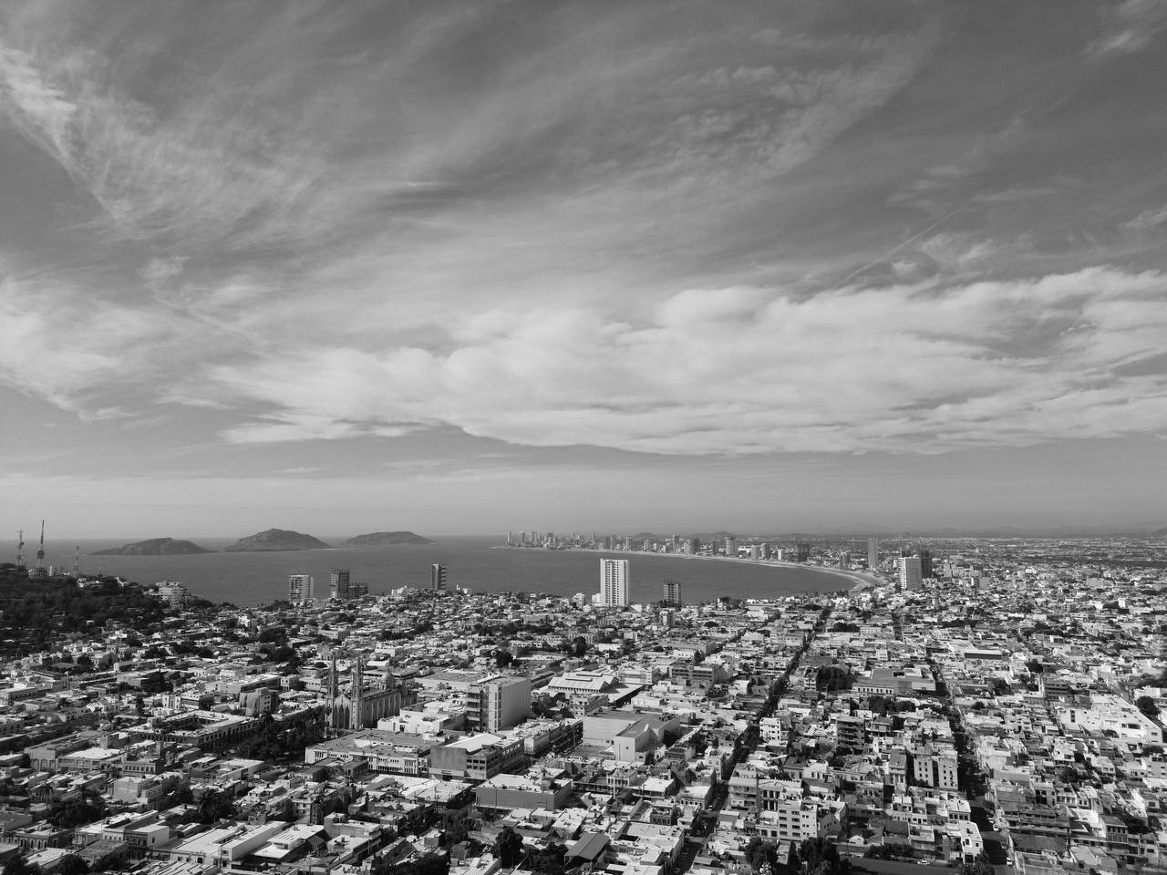
Proyecciones
Stelarhe 2025

Slide 5
INDICADORES MACROECONÓMICOS, FASE ECONÓMICA
Fase Económica | Crecimiento PIB Mazatlán | Inflación | Tasa de Interés | Empleo Sinaloa
Expansión | >3% | >4% | Bajando o estable | Alto
Normal | 1% – 3% | 2% – 4% | Estables | Estable
Recesión | -1% a 1% | 1% – 2% | Subiendo | Bajo
Depresión | < -1% | <=0% | Alto | Muy bajo
Fuente: Datos obtenidos de las paginas del INEGI, Banco de México y Bolsa Mexicana Valores

Slide 6
INCREMENTO POR FASE ECONÓMICA POR ESCENARIO
Fase Económica | Prob. | Escenario NORMAL Incremento precio m² (cuánto aumenta el px en este escenario) | Escenario OPTIMISTA Incremento precio m² (cuánto aumenta el px en este escenario)
Depresión | 0.01% | -0.5% | 2.0%
Expansión | 0.0% | 7.8% | 15.7%
Normal | 81% | 1.0% | 7.2%
Recesión | 19% | 0.4% | 5.%
Fuente: Datos obtenidos de las paginas del INEGI, Banco de México y Bolsa Mexicana Valores

Slide 7
PROYECCIÓN PRECIO m²
Stelarhe
Stelarhe optimista
Stelarhe normal
$6.5 o más
$6.4 o menos
Fuente: Proyecciones realizados por Ideas Frescas. La fase normal implica un mercado normal con incremento del 1% en los precios por trimestre.

Slide 8
PROYECCIÓN PRECIO FINAL
Stelarhe optimista
149 m²
Variación
x trimestre
Stelarhe normal
149 m²
$6.5 o más
130 m²
$6.4 o menos
105 m²
Fuente: Proyecciones realizados por Ideas Frescas.

Slide 9
ABSORCIÓN
Stelarhe
$6.5 M o más
$ 6.4 M o menos
Fuente: Investigación realizada por Ideas Frescas. Información correspondiente a Febrero de 2025.

Slide 10
PROYECCIÓN ABSORPCIÓN
Último mes
Stelarhe
$6.5 o más
$6.4 o menos
Fuente: Proyecciones realizadas por Ideas Frescas.

Slide 11
Demanda de vivienda en MAZATLÁn
Proyección 2025, cantidades basadas en el indicador del último mes, cantidades trimestrales
TOTAL
ÚLTIMO MES
HORIZONTAL
ÚLTIMO MES
VERTICAL
ÚLTIMO MES
Fuente: Datos históricos de estudios previos realizados por Ideas Frescas. Los datos son trimestrales.

Slide 12
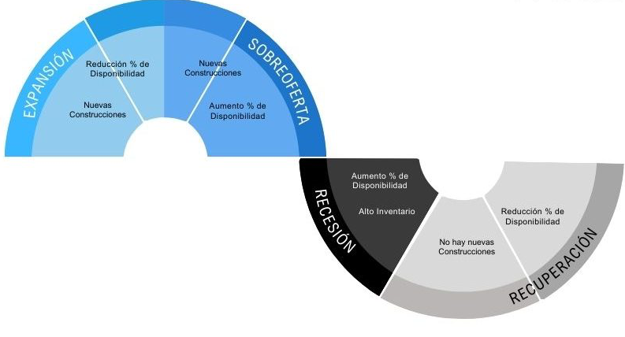
TIENDAS DE CONVENIENCIA
EN ZONA DE ESTUDIO
ciclo económico inmobiliario

Slide 13
TIENDAS DE CONVENIENCIA
EN ZONA DE ESTUDIO
ANEXO

Slide 14
PROYECCIONES DE PRECIOS XMODELOS EN FASE OPTIMISTA
Modelo | Precio Inicial | T1 2025 | T2 2025 | T3 2025 | T4 2025 | T1 2027 | T2 2027 | T3 2027 | T4 2027 | T5 2028 | T6 2028 | T7 2028 | T8 2028
A+1 | $ 70,439.36 | $ 71,053.97 | $ 71,680.62 | $ 72,313.60 | $ 72,944.94 | $ 73,582.25 | $ 74,229.17 | $ 74,879.68 | $ 75,536.13 | $ 76,203.61 | $ 76,863.44 | $ 77,528.69 | $ 78,201.46
A1 | $ 70,383.35 | $ 71,001.75 | $ 71,618.51 | $ 72,245.01 | $ 72,875.75 | $ 73,513.21 | $ 74,152.63 | $ 74,804.12 | $ 75,448.50 | $ 76,107.61 | $ 76,771.77 | $ 77,432.78 | $ 78,105.86
A2 | $ 70,345.69 | $ 70,962.33 | $ 71,587.78 | $ 72,212.80 | $ 72,840.50 | $ 73,475.83 | $ 74,121.92 | $ 74,778.27 | $ 75,435.26 | $ 76,101.46 | $ 76,760.91 | $ 77,443.36 | $ 78,120.40
A3 | $ 74,365.44 | $ 75,013.77 | $ 75,677.11 | $ 76,331.65 | $ 76,999.39 | $ 77,670.79 | $ 78,346.60 | $ 79,033.55 | $ 79,722.52 | $ 80,416.08 | $ 81,121.79 | $ 81,832.75 | $ 82,553.01
A4 | $ 70,177.03 | $ 70,778.08 | $ 71,398.77 | $ 72,015.44 | $ 72,647.41 | $ 73,280.47 | $ 73,921.91 | $ 74,573.87 | $ 75,234.49 | $ 75,895.16 | $ 76,563.69 | $ 77,233.79 | $ 77,904.77
A5 | $ 70,325.86 | $ 70,936.75 | $ 71,556.49 | $ 72,176.48 | $ 72,804.79 | $ 73,442.47 | $ 74,085.70 | $ 74,720.20 | $ 75,381.71 | $ 76,040.22 | $ 76,711.18 | $ 77,384.77 | $ 78,061.71
B2 | $ 70,596.86 | $ 71,219.49 | $ 71,840.51 | $ 72,472.66 | $ 73,103.41 | $ 73,748.16 | $ 74,393.69 | $ 75,047.77 | $ 75,697.56 | $ 76,368.14 | $ 77,031.26 | $ 77,709.77 | $ 78,386.49
B3 | $ 80,247.54 | $ 80,954.39 | $ 81,661.61 | $ 82,376.87 | $ 83,092.51 | $ 83,817.94 | $ 84,554.91 | $ 85,295.13 | $ 86,049.44 | $ 86,794.64 | $ 87,557.74 | $ 88,314.90 | $ 89,079.59
B4 | $ 82,310.13 | $ 83,022.39 | $ 83,741.27 | $ 84,477.99 | $ 85,218.85 | $ 85,957.34 | $ 86,702.31 | $ 87,453.53 | $ 88,217.08 | $ 88,976.99 | $ 89,756.76 | $ 90,542.34 | $ 91,332.35
C1 | $ 74,120.37 | $ 74,768.82 | $ 75,415.95 | $ 76,076.14 | $ 76,742.86 | $ 77,409.80 | $ 78,086.18 | $ 78,766.92 | $ 79,454.43 | $ 80,143.80 | $ 80,847.45 | $ 81,555.75 | $ 82,270.31
E | $ 80,228.87 | $ 80,922.23 | $ 81,636.97 | $ 82,351.57 | $ 83,074.23 | $ 83,804.59 | $ 84,538.77 | $ 85,281.47 | $ 86,013.97 | $ 86,769.41 | $ 87,515.45 | $ 88,277.12 | $ 89,043.42
F | $ 70,914.68 | $ 71,527.94 | $ 72,153.61 | $ 72,787.97 | $ 73,417.56 | $ 74,059.39 | $ 74,705.99 | $ 75,363.61 | $ 76,022.06 | $ 76,693.79 | $ 77,362.51 | $ 78,034.51 | $ 78,709.75
G | $ 73,133.02 | $ 73,777.81 | $ 74,426.31 | $ 75,074.96 | $ 75,730.63 | $ 76,385.97 | $ 77,058.62 | $ 77,733.98 | $ 78,412.23 | $ 79,096.17 | $ 79,785.89 | $ 80,482.07 | $ 81,182.15
H | $ 71,234.53 | $ 71,852.92 | $ 72,487.83 | $ 73,119.09 | $ 73,761.92 | $ 74,404.70 | $ 75,057.18 | $ 75,711.64 | $ 76,383.56 | $ 77,043.67 | $ 77,717.16 | $ 78,403.89 | $ 79,093.61
I | $ 72,855.28 | $ 73,488.27 | $ 74,132.32 | $ 74,775.87 | $ 75,438.23 | $ 76,096.17 | $ 76,755.16 | $ 77,429.94 | $ 78,106.85 | $ 78,793.54 | $ 79,479.28 | $ 80,176.24 | $ 80,871.80
J | $ 70,503.69 | $ 71,116.52 | $ 71,737.02 | $ 72,362.95 | $ 73,000.32 | $ 73,631.23 | $ 74,275.02 | $ 74,923.54 | $ 75,577.25 | $ 76,231.35 | $ 76,900.71 | $ 77,568.30 | $ 78,248.10
Jr.1 | $ 89,635.70 | $ 90,415.32 | $ 91,196.71 | $ 91,982.35 | $ 92,787.94 | $ 93,596.07 | $ 94,418.37 | $ 95,247.46 | $ 96,080.61 | $ 96,921.44 | $ 97,767.19 | $ 98,628.96 | $ 99,491.23
Jr.2 | $ 93,021.22 | $ 93,832.86 | $ 94,655.75 | $ 95,492.64 | $ 96,322.64 | $ 97,148.69 | $ 98,007.64 | $ 98,866.61 | $ 99,731.98 | $ 100,616.02 | $ 101,490.11 | $ 102,381.96 | $ 103,284.44
K1 | $ 70,909.16 | $ 71,524.73 | $ 72,153.54 | $ 72,776.73 | $ 73,416.56 | $ 74,059.70 | $ 74,709.94 | $ 75,363.04 | $ 76,017.02 | $ 76,679.87 | $ 77,362.12 | $ 78,033.73 | $ 78,710.28
K2 | $ 74,326.63 | $ 74,972.77 | $ 75,631.04 | $ 76,294.35 | $ 76,961.89 | $ 77,631.75 | $ 78,308.76 | $ 78,992.12 | $ 79,679.76 | $ 80,375.37 | $ 81,077.21 | $ 81,780.50 | $ 82,492.78
K3 | $ 74,311.91 | $ 74,964.59 | $ 75,622.46 | $ 76,282.95 | $ 76,952.00 | $ 77,626.56 | $ 78,301.73 | $ 78,986.02 | $ 79,679.93 | $ 80,367.59 | $ 81,071.13 | $ 81,794.35 | $ 82,509.34
M.1 | $ 88,700.66 | $ 89,480.49 | $ 90,269.18 | $ 91,065.85 | $ 91,855.89 | $ 92,657.89 | $ 93,456.61 | $ 94,282.39 | $ 95,111.31 | $ 95,949.75 | $ 96,794.90 | $ 97,642.16 | $ 98,490.88
M.2 | $ 96,931.38 | $ 97,775.61 | $ 98,631.11 | $ 99,491.52 | $ 100,359.48 | $ 101,236.40 | $ 102,123.06 | $ 103,018.04 | $ 103,914.57 | $ 104,834.11 | $ 105,749.28 | $ 106,677.73 | $ 107,610.61
Fuente: Proyecciones realizadas por Ideas Frescas.

